Slide 1
解析CNKI技巧，助力毕业论文写作
——走进哈尔滨理工大学
培训讲师：陈东雪
同方知网（北京）技术有限公司
黑龙江分公司

Slide 2
1
中国知网知识资源总库
目录
2
研究型协同学习平台
手机APP——全球学术快报
3

Slide 3

中国知网
中国知网，是中国国家知识基础设施（China National Knowledge Infrastructure）的概念。它是由清华大学、清华同方发起建设的全文信息量规模最大的"CNKI 数字图书馆"，是为全社会知识资源高效共享提供最丰富的知识信息资源和最有效的知识传播与数字化学习平台。
http://www.cnki.net/

Slide 4
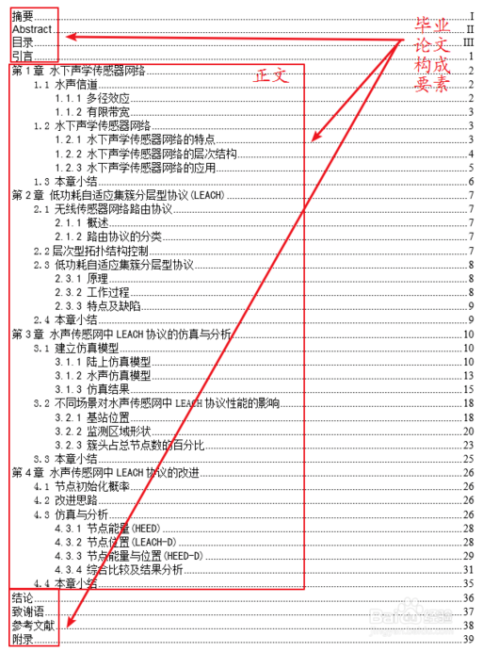
学位论文结构
（1）封面（题目、作者等）（2）中外文摘要、关键词
（3）目录
（4）引言
（5）正文
（6）结论
（7）致谢语
（8）参考文献
（9）附录

Slide 5
论文写作一般步骤
学术热点探究
中国知网知识资源总库
1
论文选题
收集资料
2
资料收集与整理
资料研读
资料与数据梳理
3
撰写论文
整理结论
成果创作

Slide 6
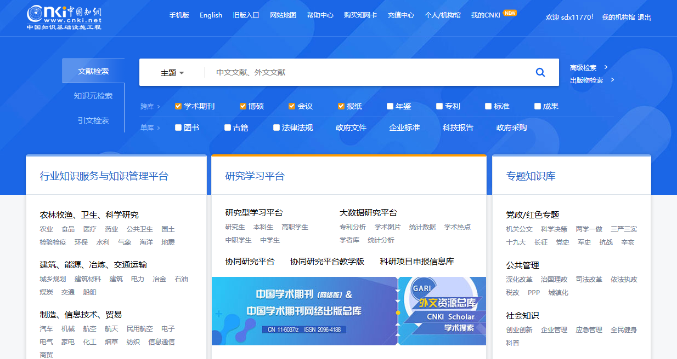
中国知网知识资源总库 www.cnki.net
高级检索
出版物检索
文献检索
知识元检索
引文检索
Notes:
我们再来看一下租用版，即外网使用，功能除检索中查到以外，提供可视化分析等更多功能，并且更新速度快，资源保证时效性。网址：www.cnki.net

Slide 7
学术型科研成果
期刊 博硕论文 会议 报纸 外文文献
Notes:
文献检索区域含有期刊、博硕、会议等数据库资源，如果按资源类型将数据库进行归类，那么文献 期刊 博硕士 会议 报纸 外文文献
就属于学术型科研成果

Slide 8
技术型成果
标准 科技成果 专利

Slide 9
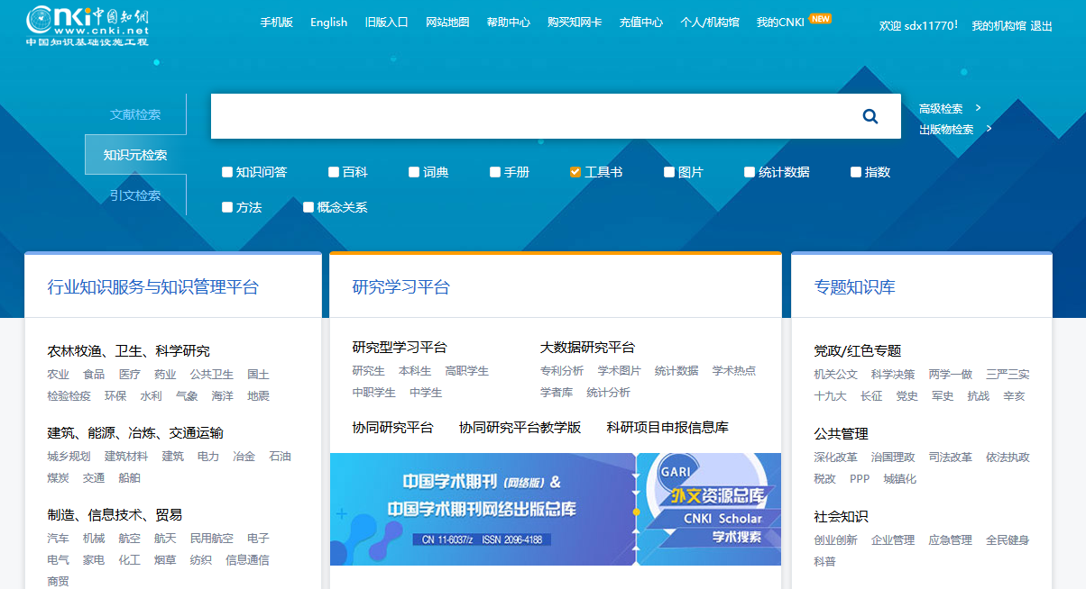
事实性资料基础
年鉴 百科 词典 统计数据 图片

Slide 10
跨库检索：期刊、博硕、会议、报纸、年鉴、专利、标准、成果
单库检索：图书、古籍、法律法规、政府文件、企业标准、科技报告、政府采购

Slide 11
勾选方框进行跨库多选

Slide 12
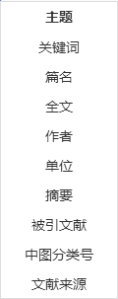
首页一框式检索

Slide 13
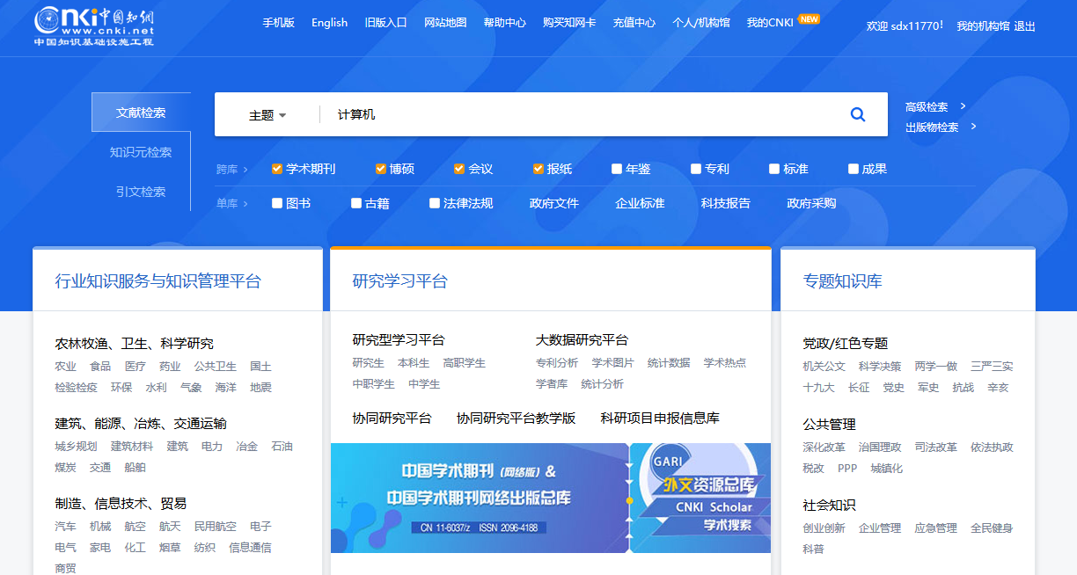

首页一框式检索
智能检索，同义扩展
根据输入的检索词
系统提供相关热词

Slide 14
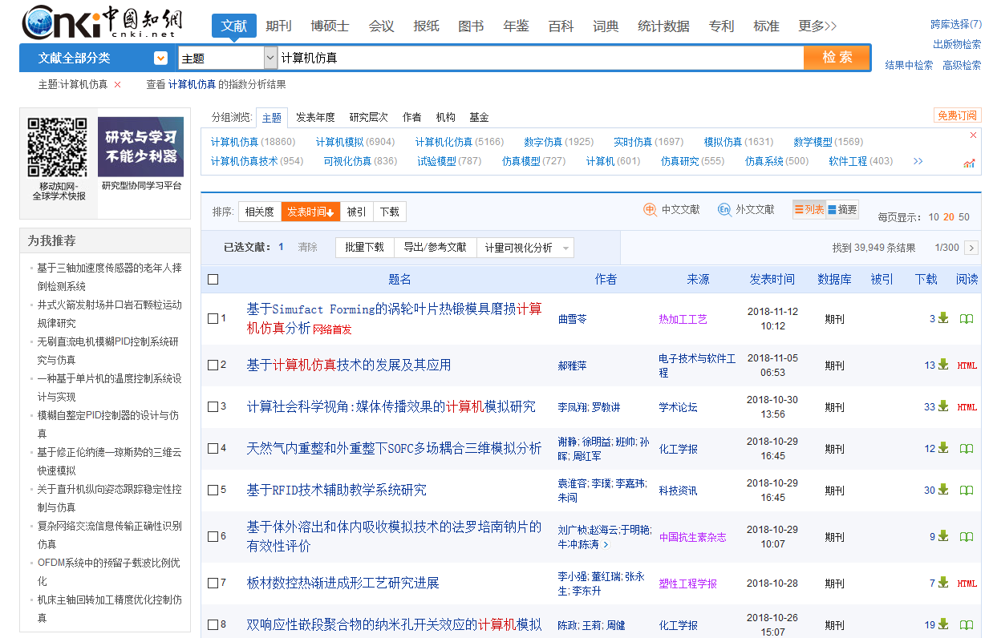
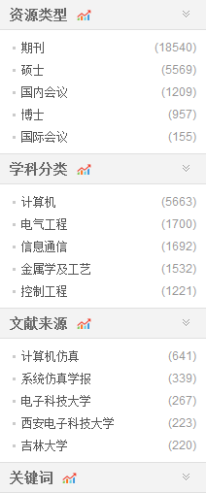
首页一框式检索
先筛选、再排序
按主题、发表年度、作者、机构、基金筛选
按相关度、发表时间、被引频次、下载频次排序，默认降序排列
中外文资源切换
39,949条检索结果
按资源类型学科分类
文献来源
关键词
文献类型
筛选
Notes:
可以查看到检索结果，先对文献进行筛选，然后再进行排序

Slide 15
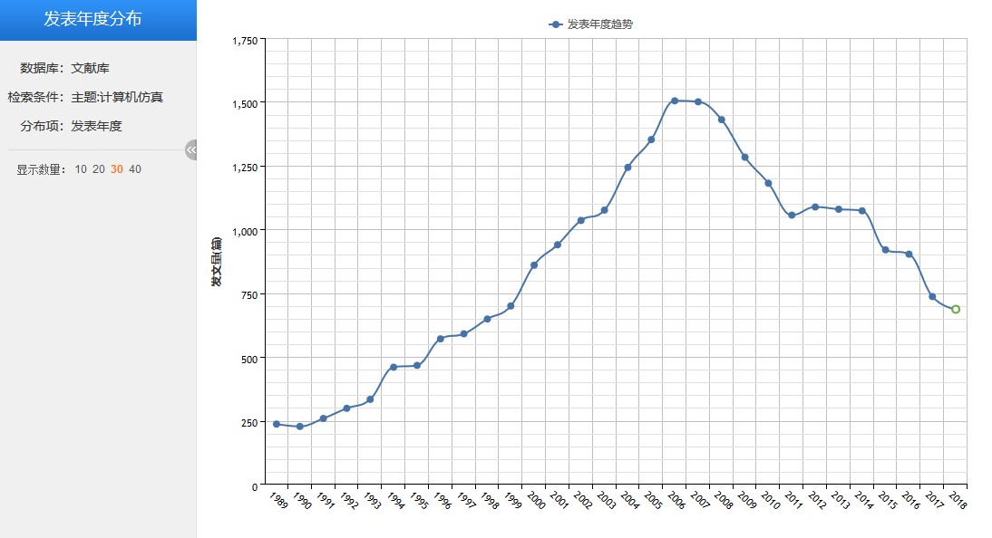
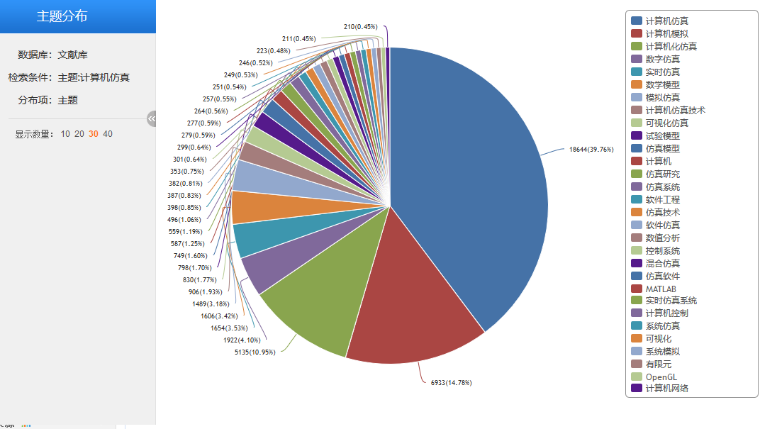
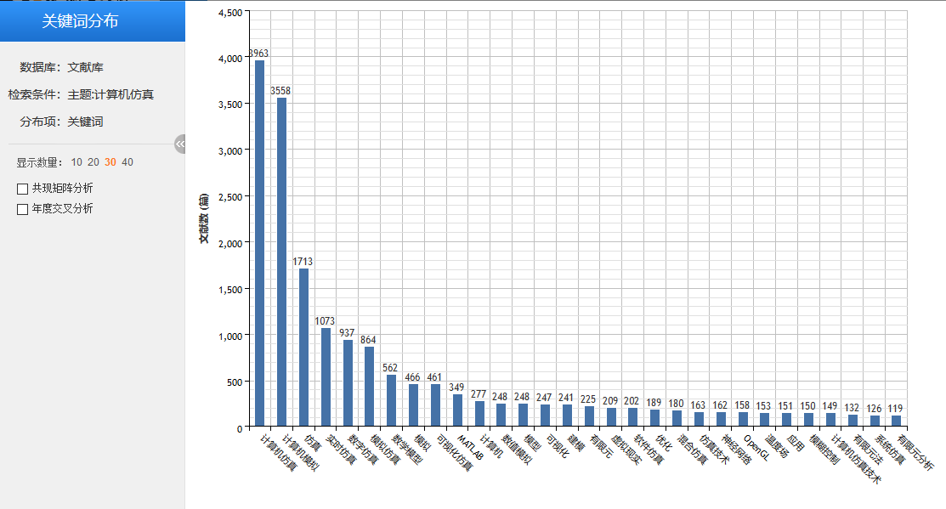
文献分析——可视化分析
快速锁定使用频率较高的关键词
判断研究趋势
快速锁定主题词
Notes:
可以查看到检索结果，先对文献进行筛选，然后再进行排序

Slide 16
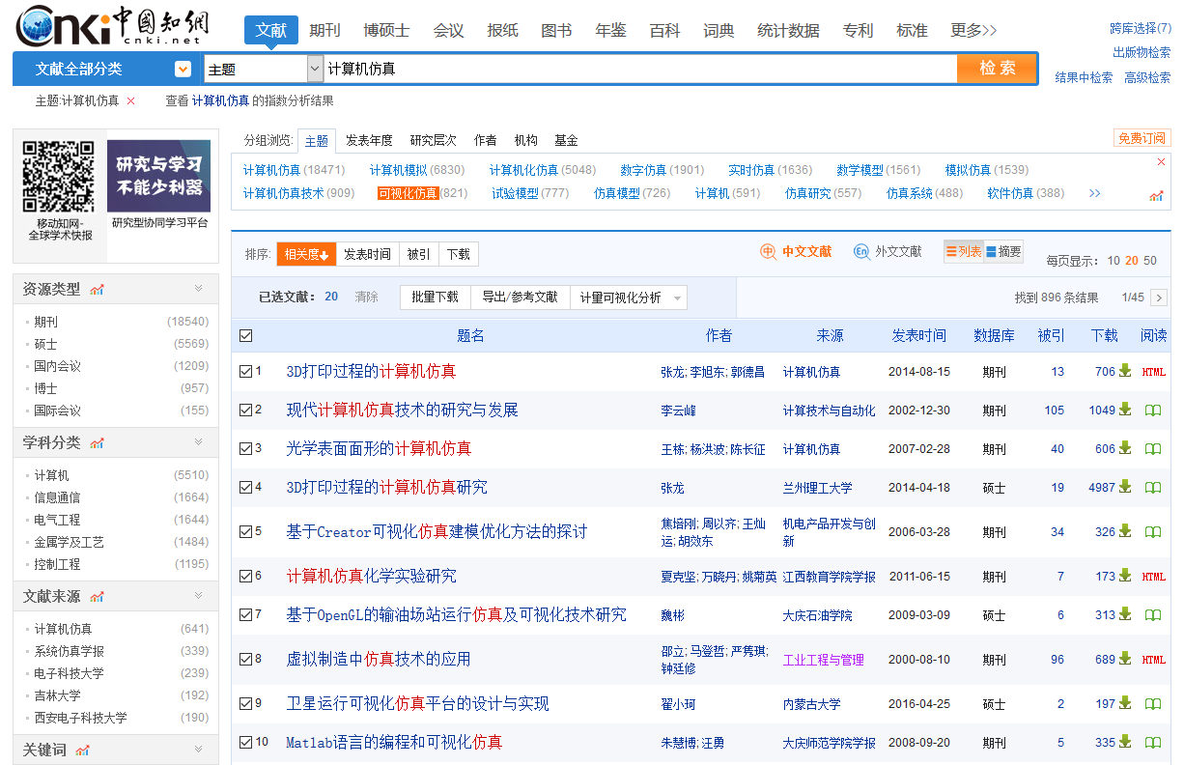
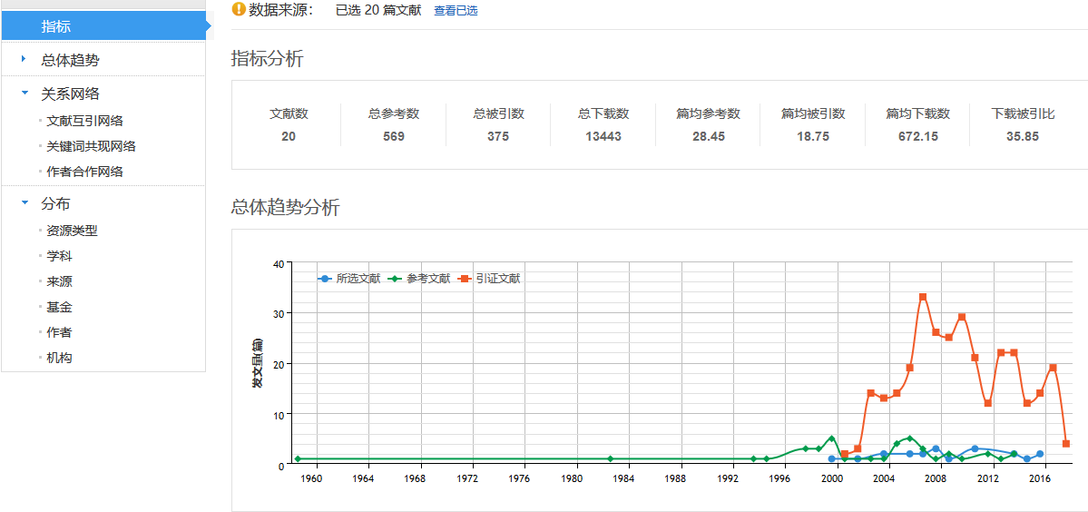
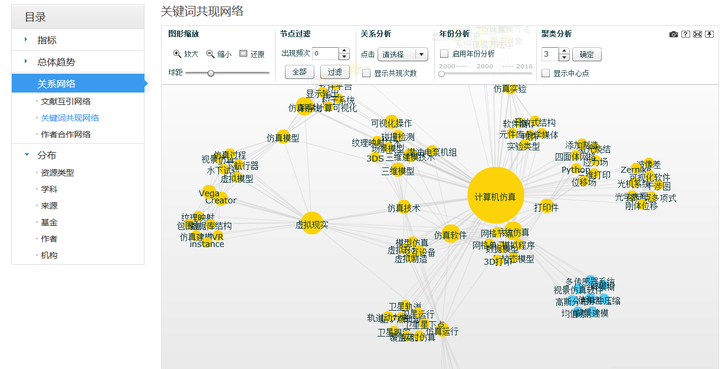
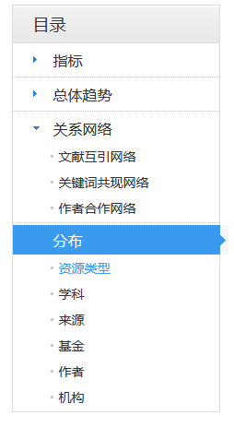
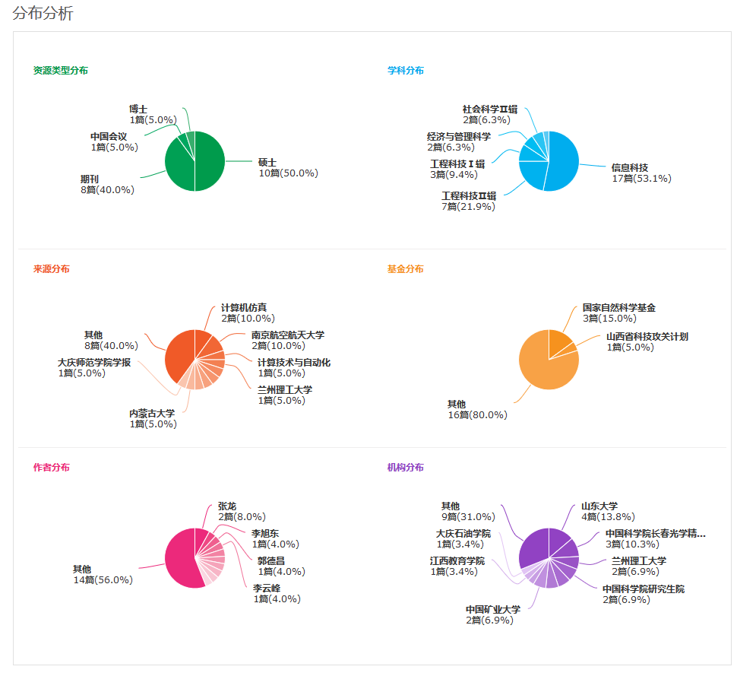

文献分析——可视化分析
节点大小表示该关键词出现的频次
不同颜色表示不同的簇

Slide 17
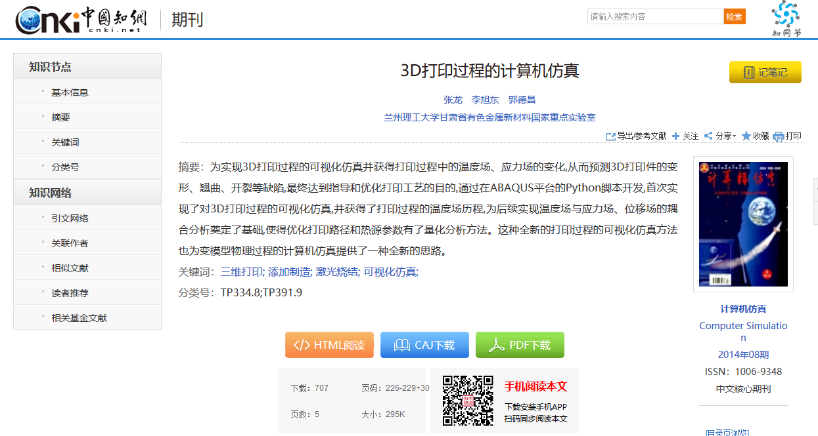
知网节让原本独立的知识点连接成知识网络
文献阅读
蓝色字体为超链接，可以点击直接进入相应的检索页面。
HTML阅读，以HTML标准，通过网页形式来呈现文章内容，进行内容分析、知识标引，在阅读时，为读者提供各种便利和各种附加信息。
Notes:
进入任意一篇文献的知网节，知网节里包含：文献的基本信息、摘要、关键词、引文网络、关联作者等信息，使原本独立的知识点连接成知识网络，形成多维度的关联。其中知网网络

Slide 18
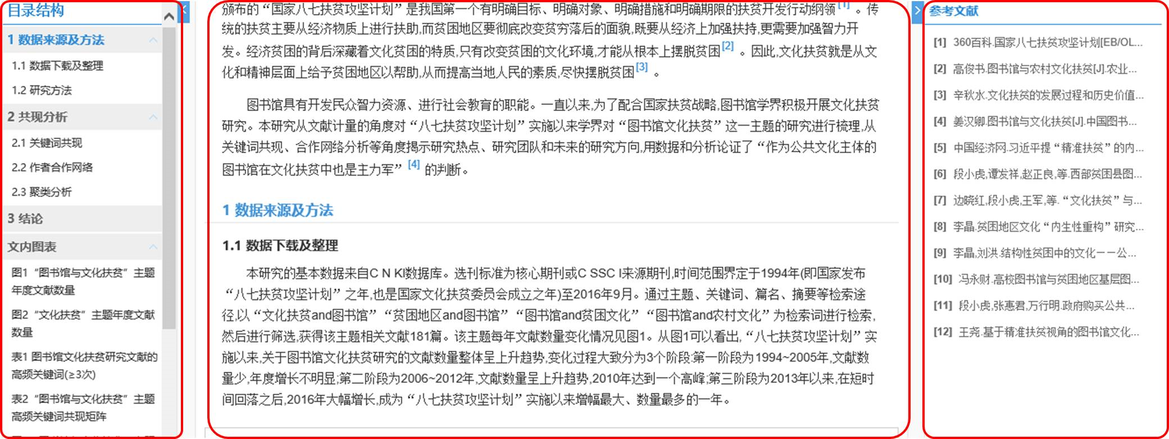
文献阅读
通过目录快速定位阅读
页面左侧是文献结构，有章节导航，也有图表导航；
页面中间是文献主体，页面右侧是参考文献
Notes:
文献主体结构分为三个部分，页面左侧是文献结构，有章节导航，也有图表导航；可以通过目录快速定位阅读。页面中间是文献主体，页面右侧是参考文献，文内涉及到的图标、图片均可以放大查看，也可以进行下载

Slide 19
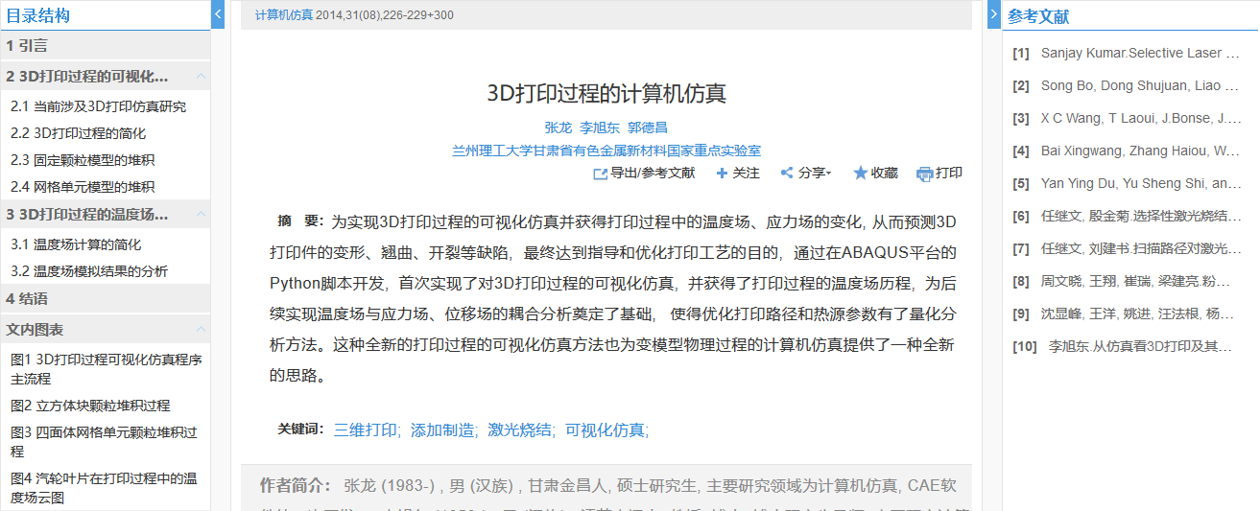
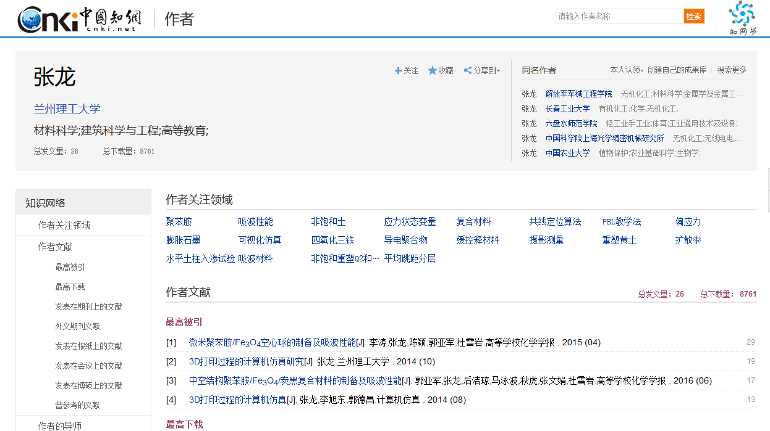
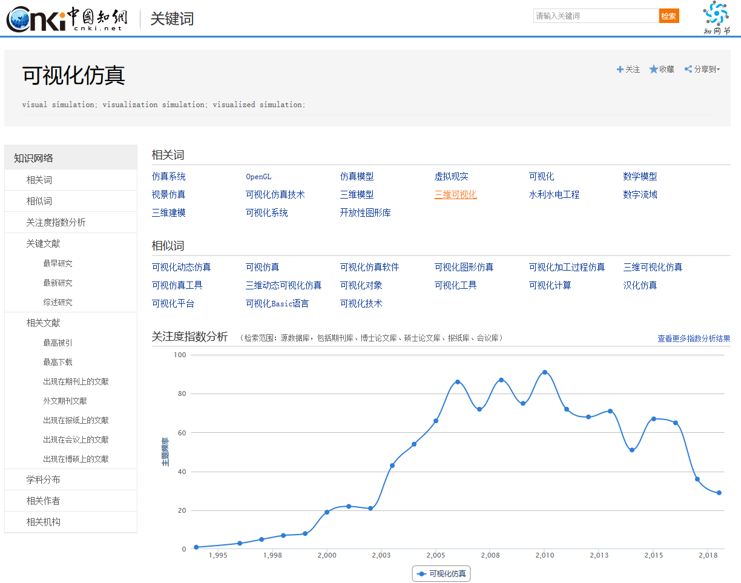
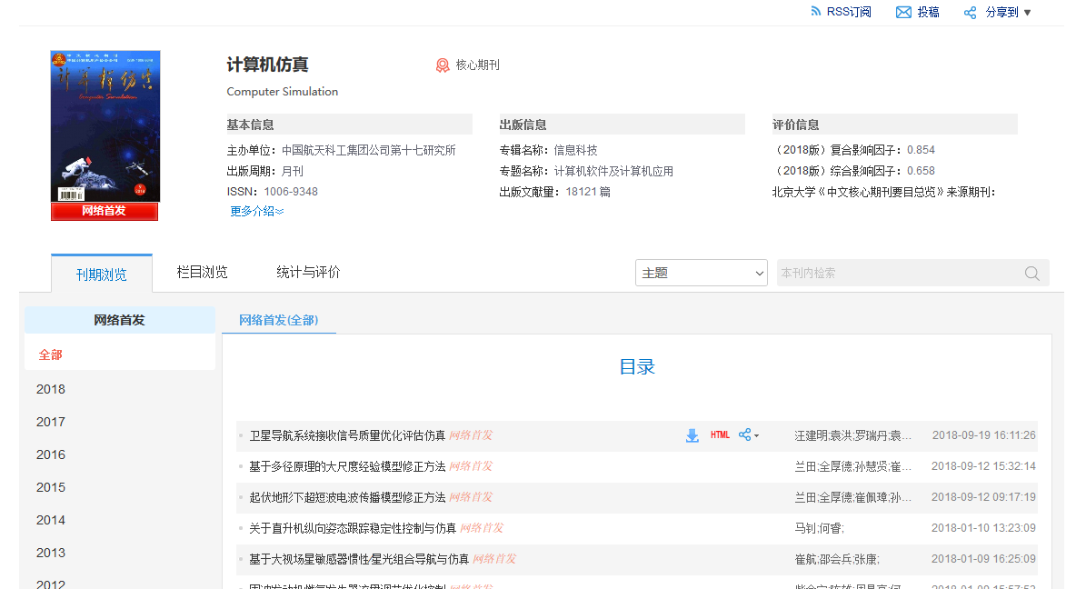
文献阅读
作者，机构，期刊，关键词任意点击
Notes:
文献内涉及到的作者，机构，期刊，关键词可以任意点击跳转其相应的知网节中，了解详情

Slide 20
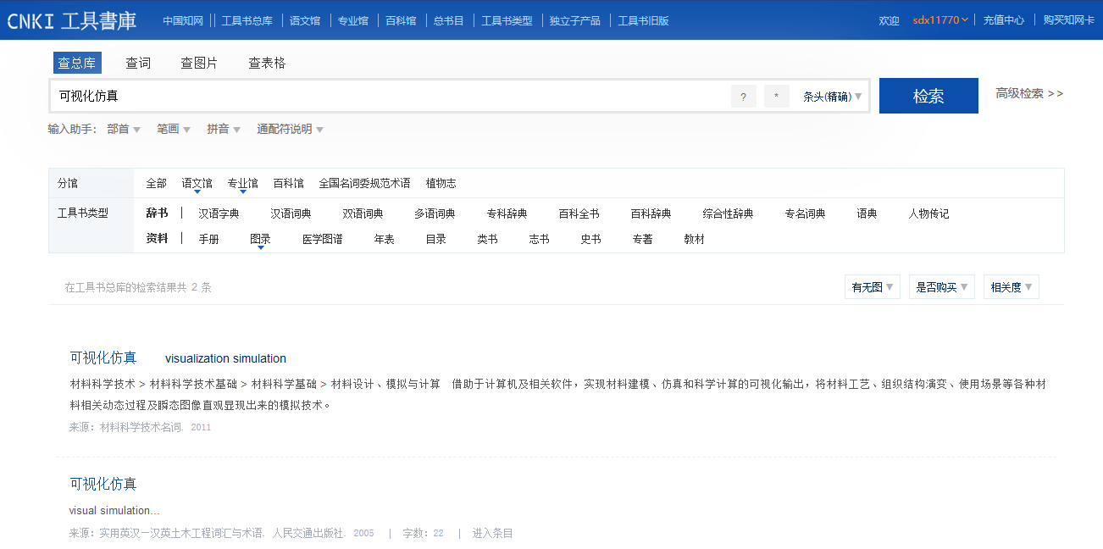

文献阅读
全文可直接摘录、右键复制；
选词查找工具书，解析权威
Notes:
另外可以对文章内容直接摘录、右键复制，使用很方便，还可以利用工具书搜素，对未知字段进行解析

Slide 21
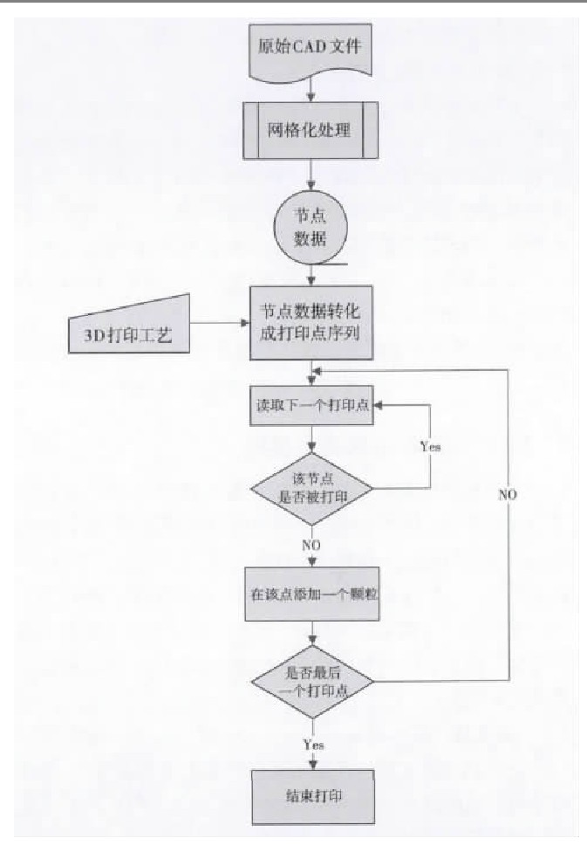
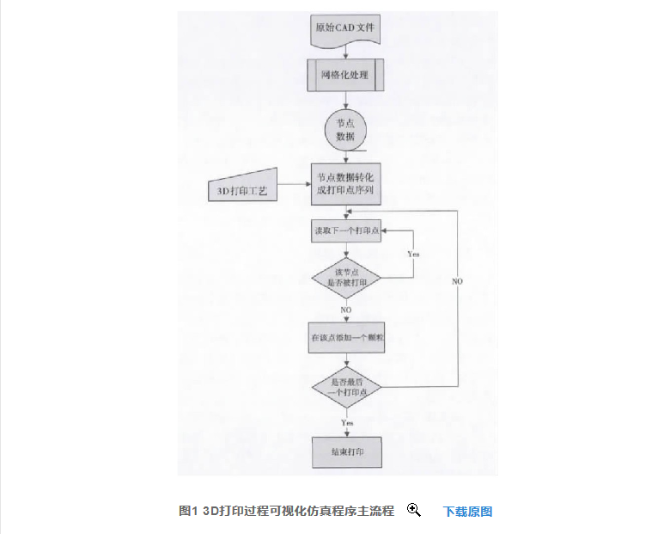
文献阅读

Slide 22
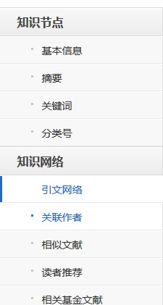
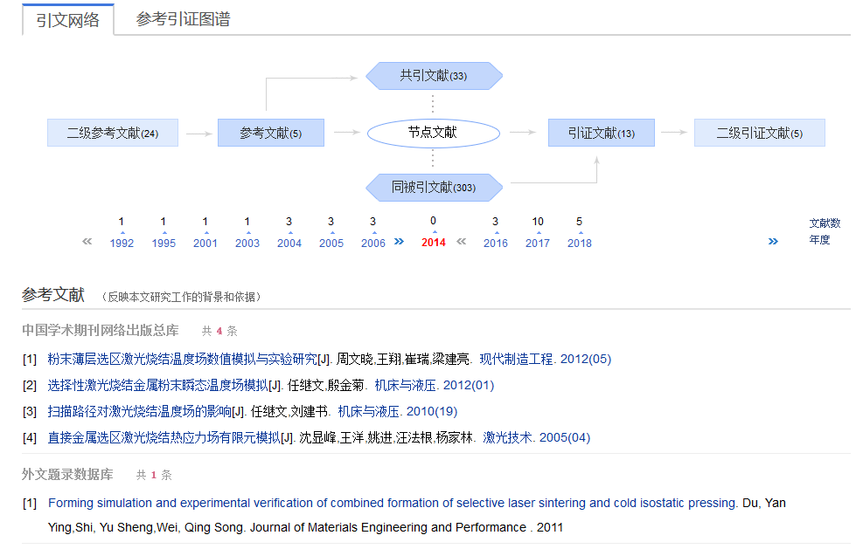
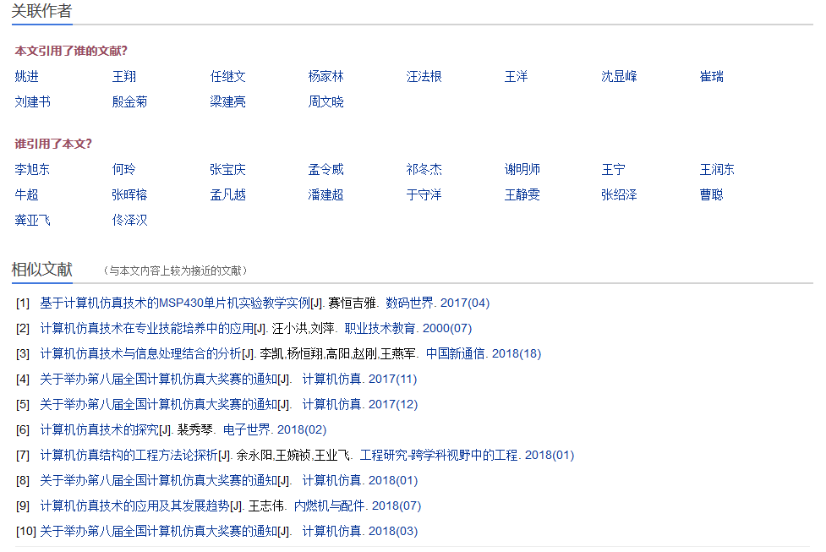
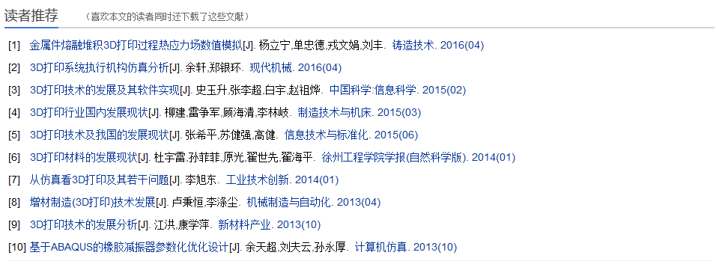
文献阅读
了解文章写作脉络、整体思路与写作方法
了解文章拓展情况、获知最新研究
知识网络：无限拓展，将文献的固有关系挖掘、整理出来，帮助读者全面系统的发现知识，有助于新知识的学习、发现、获取。
Notes:
通过引文网络可以找到这篇文章的参考文献，引证文献，参考文献作用：了解文章写作脉络、整体思路与写作方法；引证文献：了解文章拓展情况、获知最新研究。

Slide 23
高级检索
Notes:
点击高级检索

Slide 24
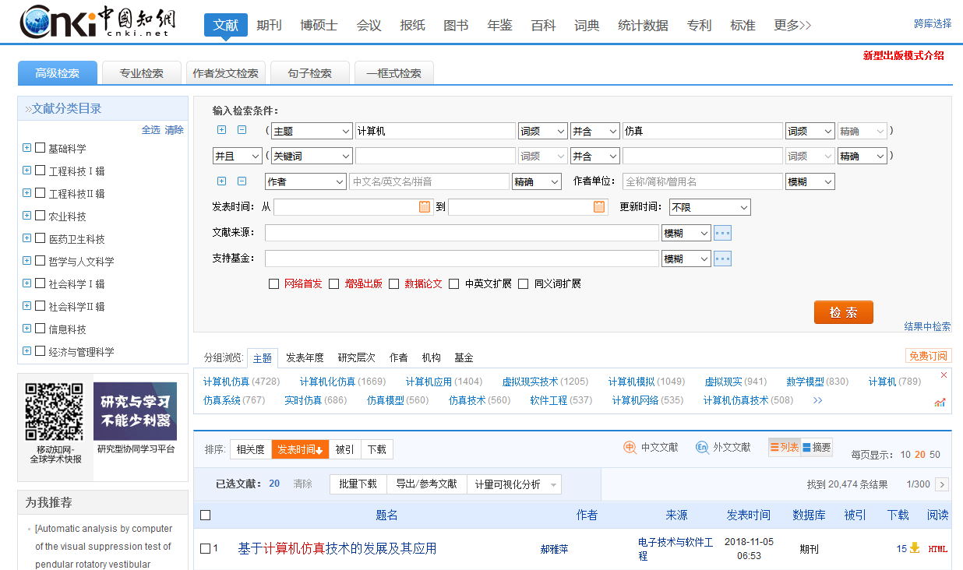

高级检索
高级检索：同时输入多个检索项，可按“并含”、“或含”、“不含”三种关系进行不同的组合,快速准确地查找到目标文献。
找到20，474条结果
Notes:
进入到这个界面，可以同时输入多个检索项，比如主题、关键词、作者、作者单位、发表时间、文献来源、基金等，另外检索词可按“并含”、“或含”、“不含”三种关系进行不同的组合，以达到快速准确地查找到目标文献

Slide 25
出版物检索——整刊阅读
Notes:
我们再来介绍一下，另一种检索方式——出版物检索，可以阅读整个刊物的内容

Slide 26
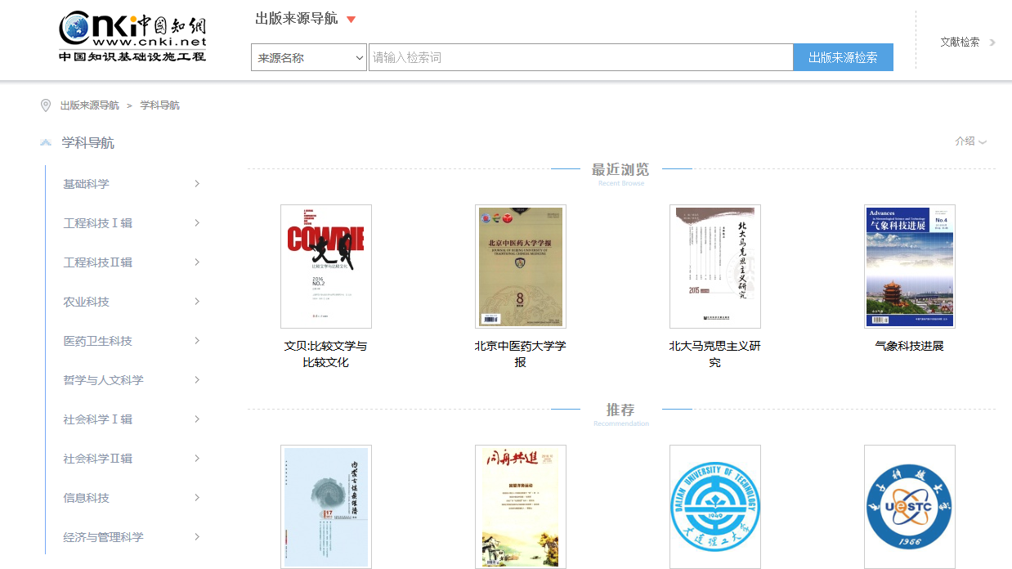
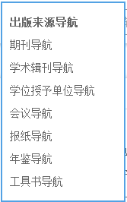
出版物检索——整刊阅读
选择出版物类型
Notes:
先选择出版物来源，以期刊为例

Slide 27
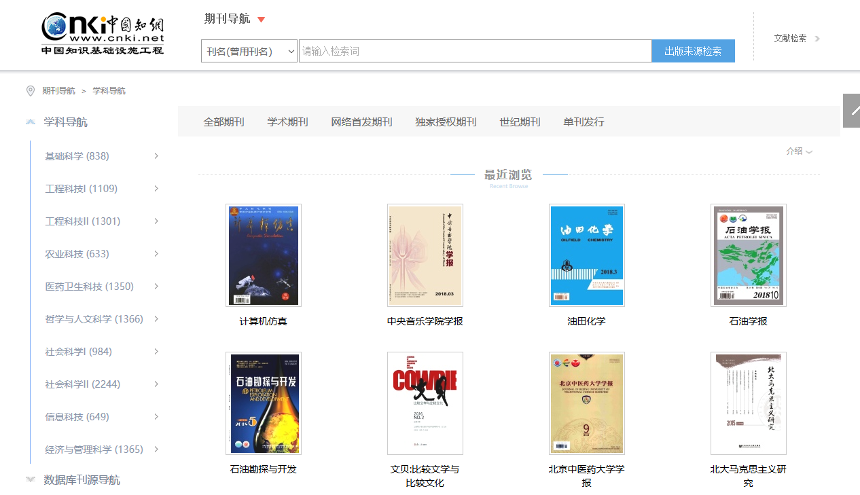
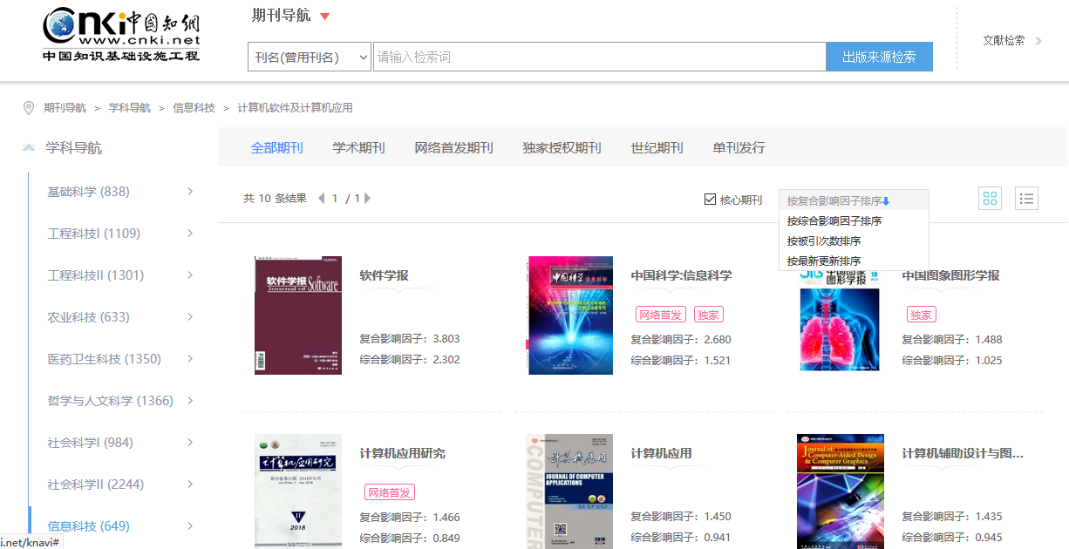
出版物检索——整刊阅读
按刊名、主办单位等直接检索期刊
筛选、排序
按学科导航
数据库刊源导航
主办单位导航
出版周期导航
出版地导航
发行系统导航
核心期刊导航
检索
Notes:
按照学科导航选择学科，如：石油天然气工业

Slide 28
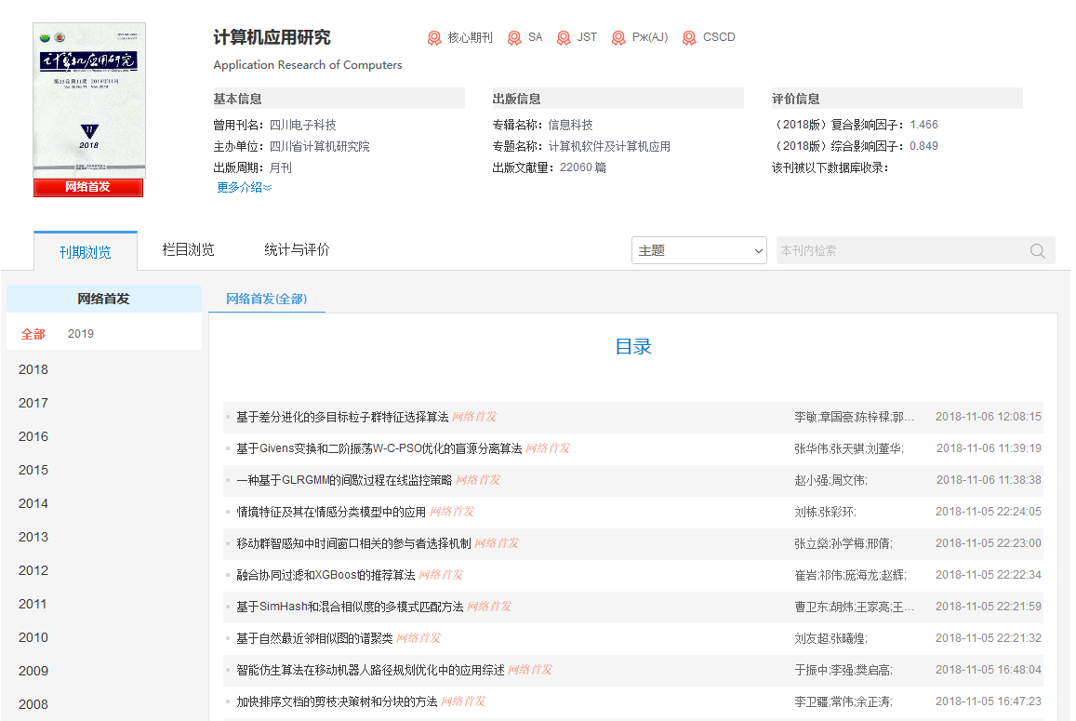
出版物检索——整刊阅读
出版物信息
选择优秀的刊物阅读，帮助读者快速了解最新的科研方向，找到热点主题
整刊的文献阅读
Notes:
点击期刊进入后，可以了解期刊的基本信息、评价信息、是否是核心期刊，还可以通过目录选择文献阅读

Slide 29
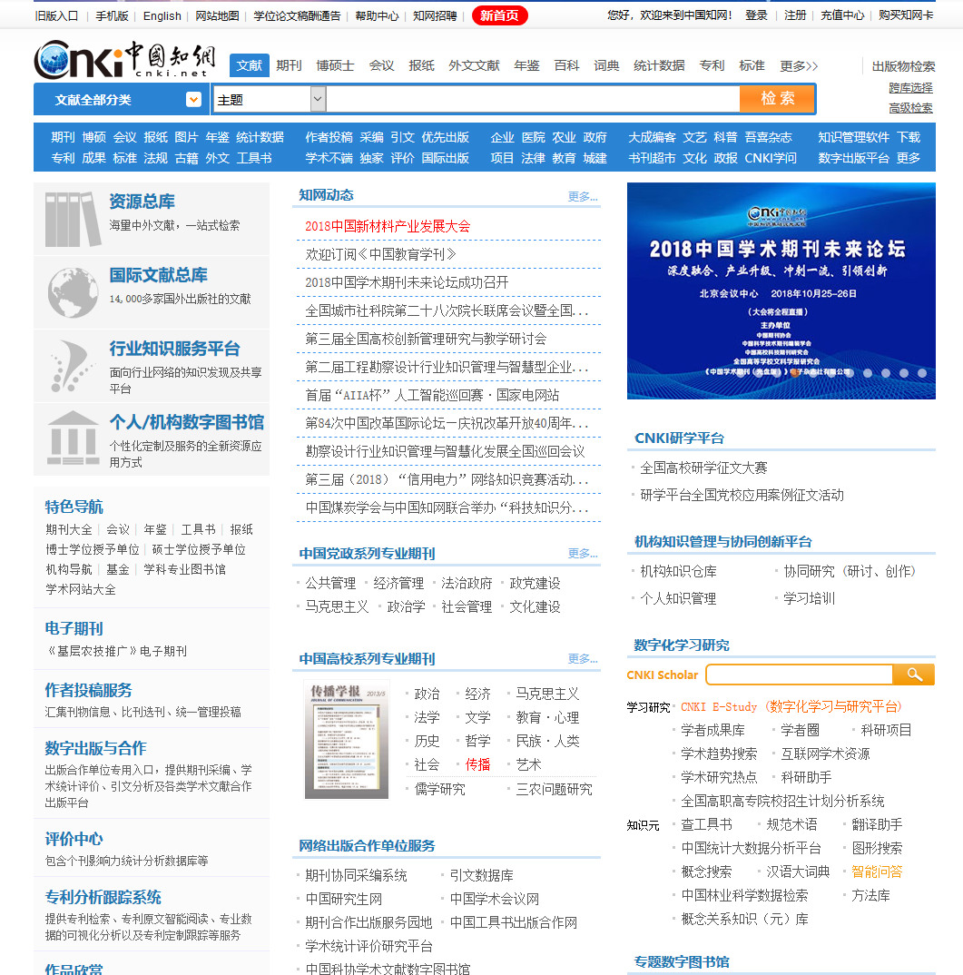
学术翻译
翻译助手
Notes:
我们再来介绍一下，另一种检索方式——出版物检索，可以阅读整个刊物的内容

Slide 30
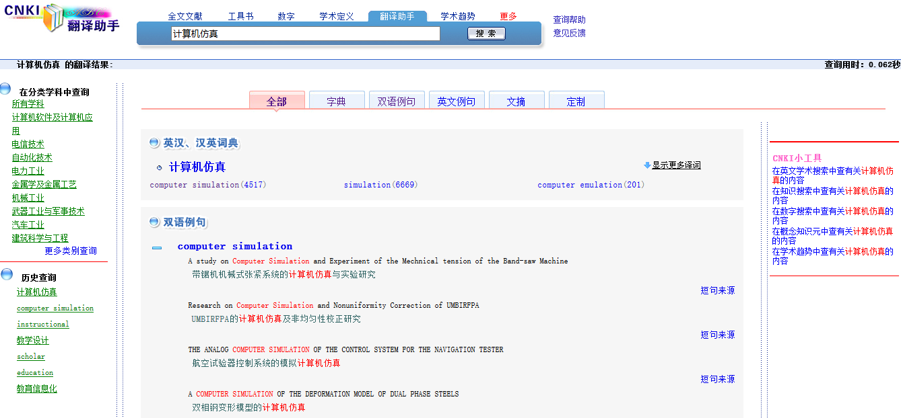
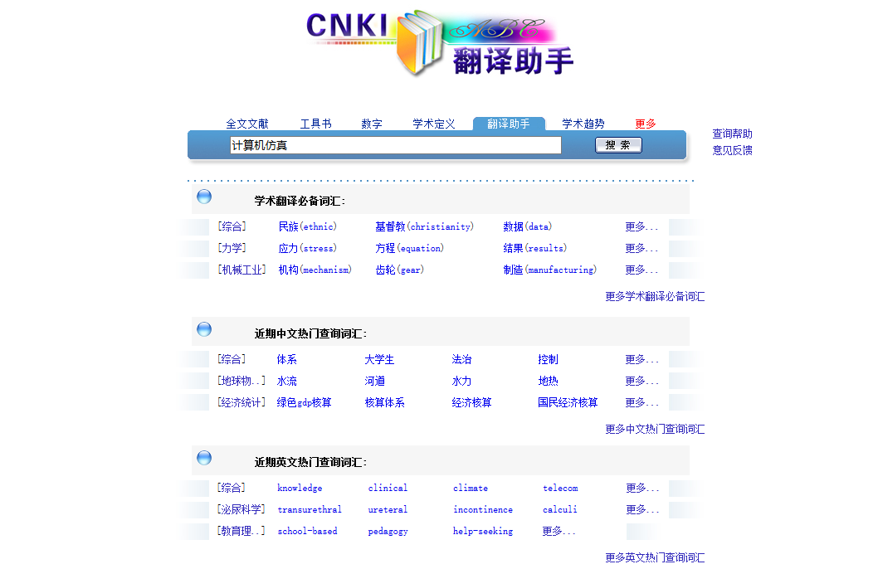
学术翻译
支持中英文互译

Slide 31
论文写作一般步骤
学术热点探究
1
论文选题
收集资料
2
资料收集与整理
资料研读
研究型协同学习平台
资料与数据梳理
3
撰写论文
整理结论
成果创作

Slide 32
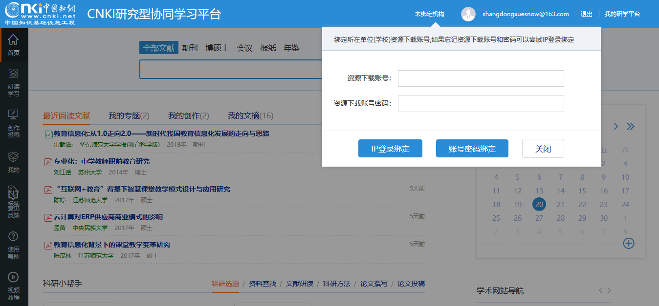
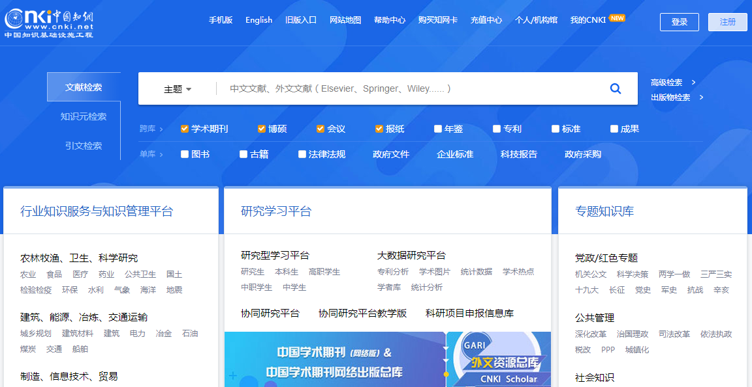
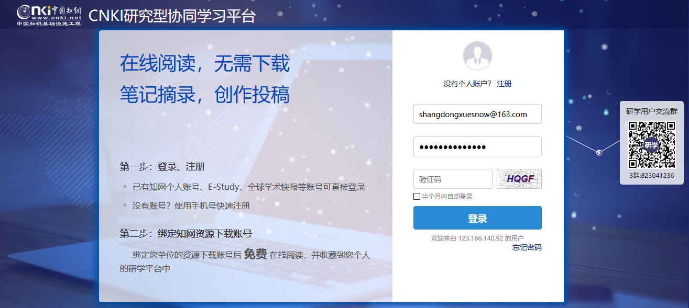
研究型协同学习平台 x.cnki.net
登录方式
手机号、邮箱注册
Notes:
我们再来看一下租用版，即外网使用，功能除检索中查到以外，提供可视化分析等更多功能，并且更新速度快，资源保证时效性。网址：www.cnki.net

Slide 33
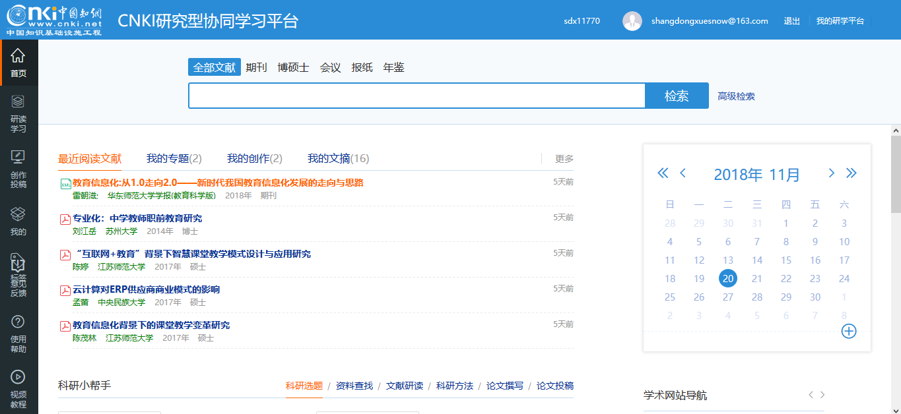
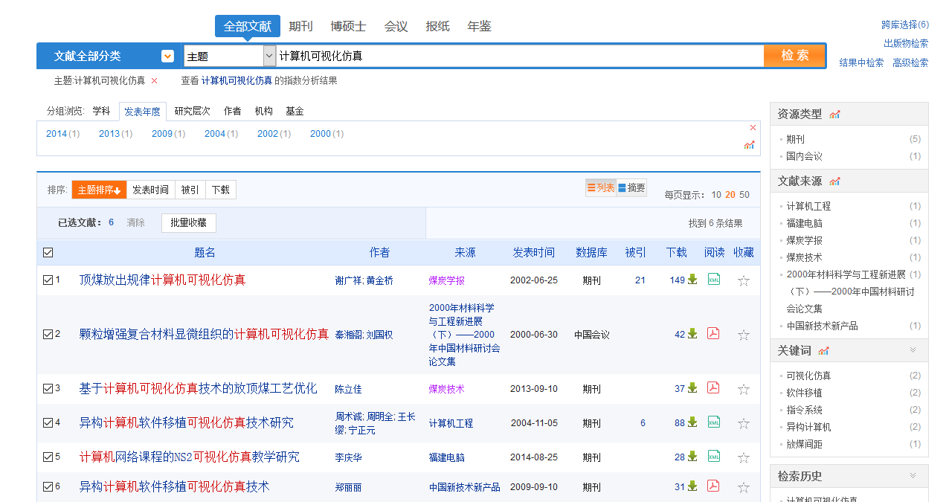
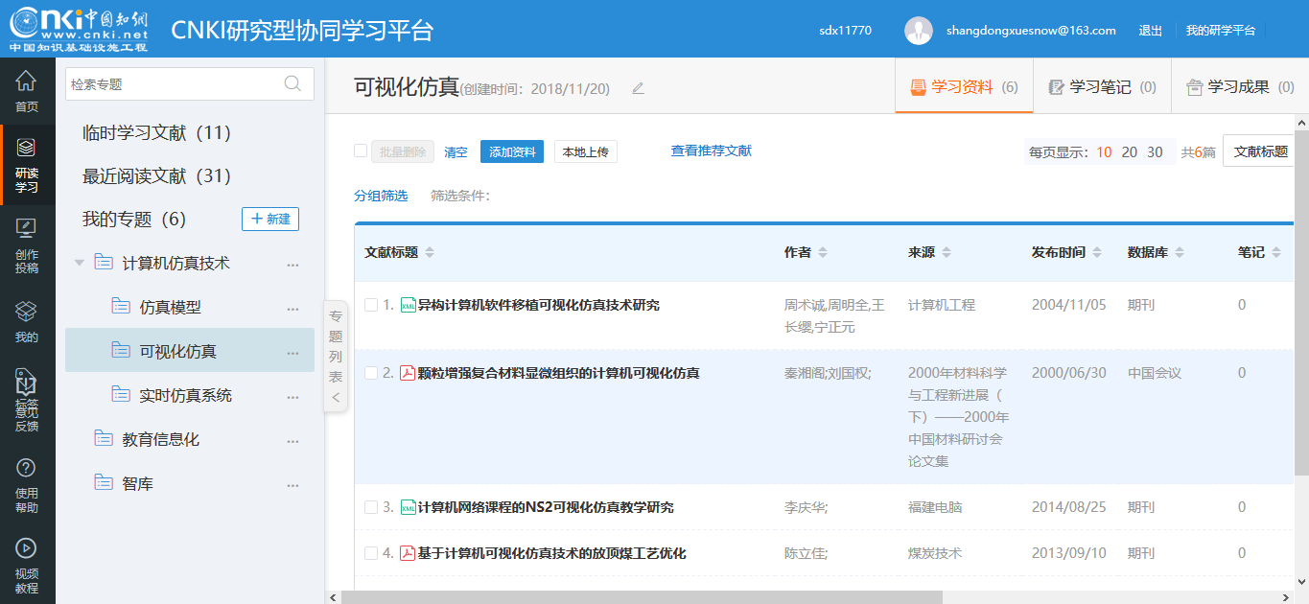
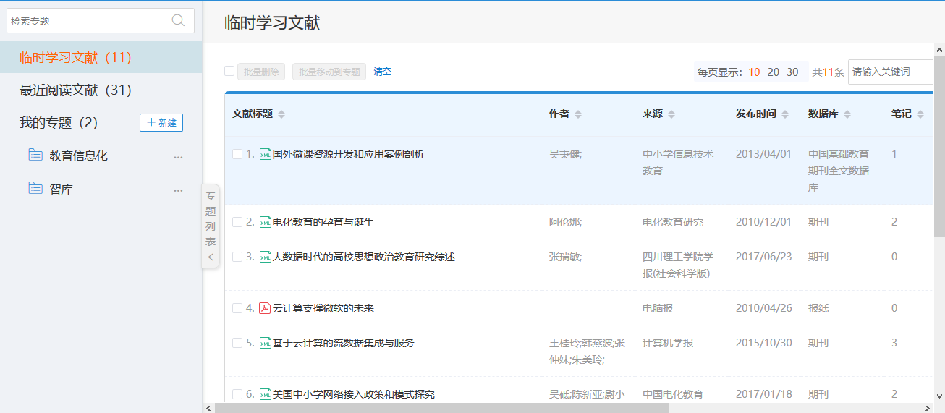
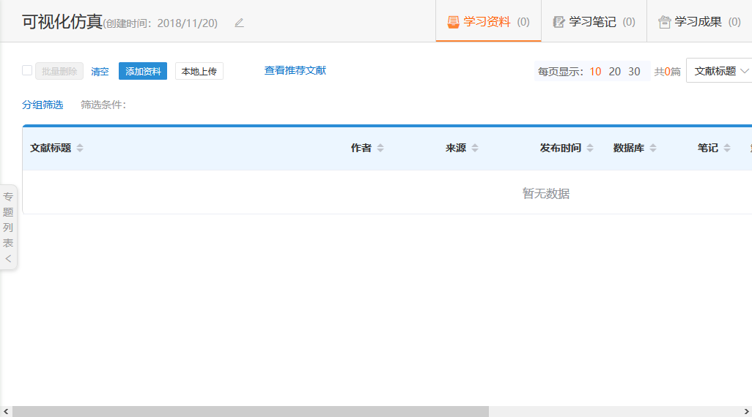
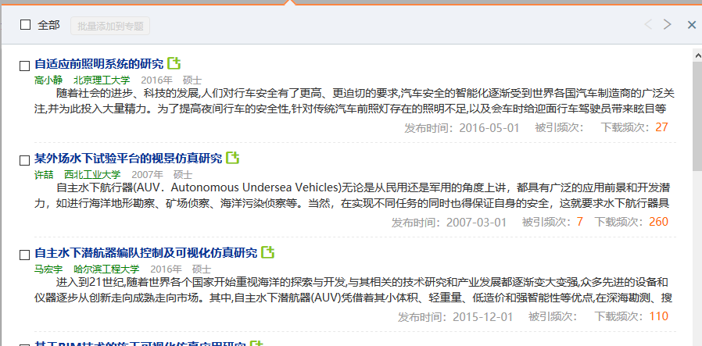

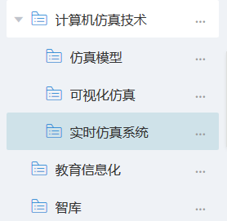
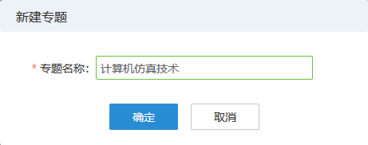
研学平台——收集资料
收集资料
系统会根据学习主题自动推荐相关文献，点击即可查看，亦可批量添加。
按主题、发表时间、被引频次、下载频次排序。
提供学科、发表年度、研究层次、作者、机构、基金信息、资源类型、来源刊物、关键词等一系列分组、筛选渠道，帮助用户快速定位自己想要的文献。
选中的文献，一键收藏到相应学习专题
快速形成学习专题与子专题

Slide 34
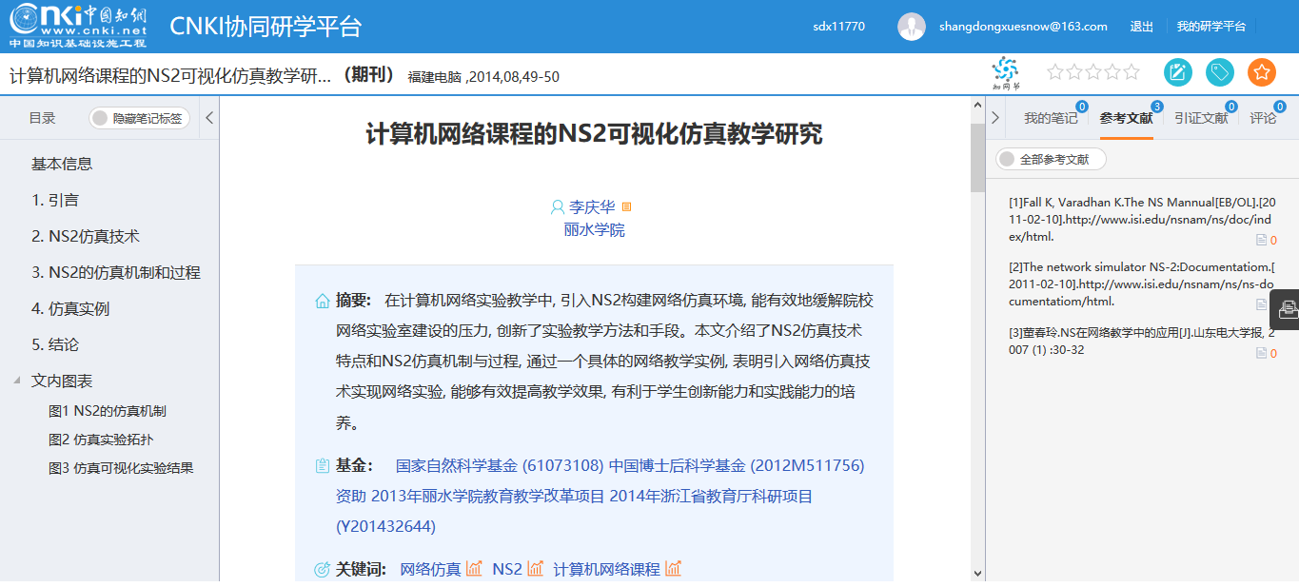
研学平台——资料研读
收集资料
快速了解文献的大纲目录结构
资料研读
（1）
框架式粗读
作者、机构、关键词、基金等信息内容的快速获取。
通过阅览目录章节、摘要、关键词等文献精要内容，有效满足读者对一篇文献前期 框架式粗读的需求。

Slide 35
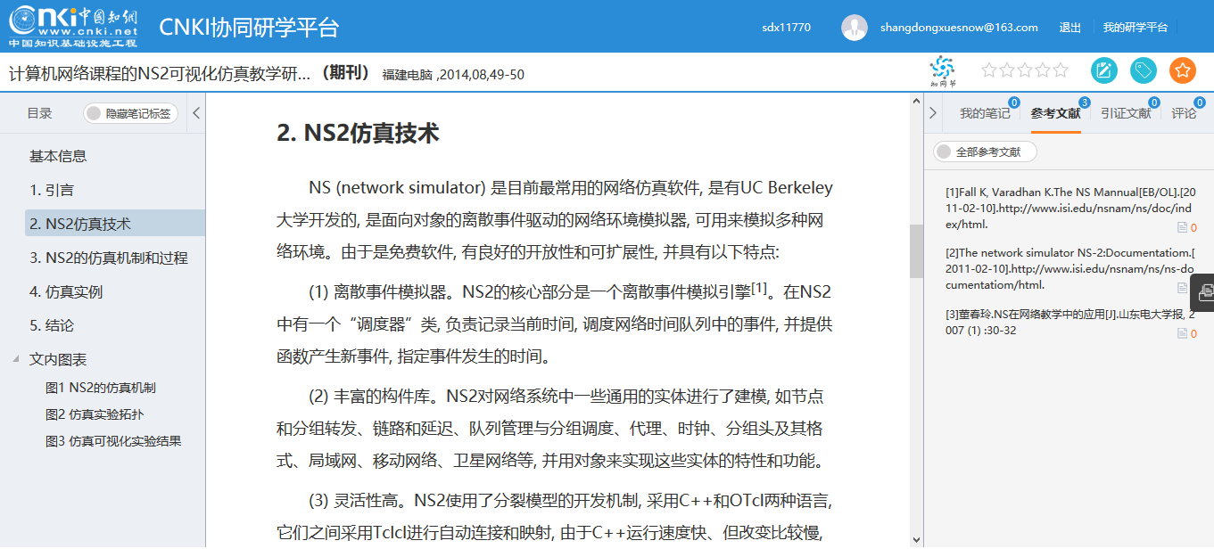



研学平台——资料研读
收集资料
按章节段落进行每块内容的精读
资料研读
（2）
分章节段落的精读
支持文中图片对应高清大图的浏览

Slide 36


研学平台——资料研读
收集资料
与该文有知识关联的参考文献与引证文献，在对应段落的右侧，便于查看与获取，不需再翻到文后查看。
资料研学
（3）
关联知识内容的拓展获取与学习
点击任一参考文献或引证文献，对应的原文直接以浮框遮罩的方式弹出，便于与当前文献做关联拓展阅读。

Slide 37

研学平台——资料研读
收集资料
资料研学
（3）
关联知识内容的拓展获取与学习
通过知网节进一步拓展除引文关系外的其他关联作者、相似文献、读者推荐文献与相关基金文献

Slide 38



研学平台——资料研读
汇总呈现该篇文献的所有笔记内容
收集资料
相关学习笔记，可自动插入原文对应模块
资料研学
（4）
记学习笔记、文摘，形成自己的学习成果
在学习的过程中，支持随时在XML碎片化内容上进行笔记的记录

Slide 39



研学平台——资料研读
收集资料
对于在学习过程中，觉得比较重要的文字，一键加入文摘，后期进行学习成果梳理或创作时均可一键插入。
资料研读
（4）
记学习笔记、文摘，形成自己的学习成果

Slide 40



为该学习成果标注自己的重要度
研学平台——资料研读
收集资料
资料研读
（4）
记学习笔记、文摘，形成自己的学习成果
支持对目录的重新编改、可新建、删改章节目录内容
既可以插入文摘、也可以插入图片、表格等相关内容
既可以插入该专题下其他文献的相关章节目录内容，也可以插入该文献参考文献的相关章节内容

Slide 41






研学平台——资料与数据梳理
单篇文献笔记汇编
前期学习过程中形成的所有文摘、笔记、笔记汇编、创作、个人网盘及cnki文献均可检索插入。
收集资料
单篇文献的所有学习笔记，会在全部笔记 模块下呈现，系统提供了三种笔记呈现方式
资料研学
资料与数据梳理
自动汇编所有的笔记文档

Slide 42


研学平台——资料与数据梳理
收集资料
资料研学
资料与数据梳理
点击学习专题，即可查看自己学习该专题文献后形成的所有笔记及相关知识标签。
整理结论
自动汇编所有的笔记文档

Slide 43
论文写作一般步骤
学术热点探究
1
论文选题
收集资料
2
资料收集与整理
资料研读
资料与数据梳理
3
撰写论文
整理结论
成果创作
研究型协同学习平台

Slide 44





研学平台——成果创作
可上传用户本地已有的各类文档作为模板
成果创作
创建空白文档

Slide 45




研学平台——成果创作
成果创作
笔记、摘录、碎片内容直接引用
点击添加到原文中
通过前期学习过程中形成的各类学习成果的有效利用、最终形成一篇段落结构清晰规整、文后参考文献自动生成的创作文档，进行保存。
系统自动添加引用关系，作者双击可修改
系统自动生成参考文献

Slide 46





研学平台——成果创作
成果创作
创作过程中可以编辑多个版本，系统会自动保存

Slide 47

研学平台——个人知识管理
个人知识管理
实现对个人所有学习专题、创作成果、文摘、笔记等各类知识内容体系化管理（编辑、下载、删除），学习成果一目了然。

Slide 48
小结
研究型协同学习平台
中国知网知识资源总库
添加
文献
笔记
汇编
论文选题
收集资料
资料研读
资料与数据梳理
整理结论
成果创作
文献检索
可视化分析
工具书
翻译助手
（1）
框架式粗读
（2）
分章节段落的细读
（3）
关联知识内容的拓展学习
（4）
记学习笔记、做文摘、形成自己的学习成果
自由添加各类前期学习成果
参考文献自动生成
版本对比
由“薄”读“厚”
由“厚”读“薄”

Slide 49


全球文献整合 学术热点快报

Slide 50


全球学术快报
手机版知网-全球学术快报
扫描二维码 或
在应用商城搜索“全球学术快报”
Notes:
我们再来看一下第四个内容，知网的手机APP-全球学术快报，我可以知网首页

Slide 51
全球学术快报
权威的数据内容
领先的数据处理技术
中国知网总库
全球学术快报
云阅读平台用户管理系统
CNKI全球学术快报移动版，是建立在自身权威的数据内容移动化的基础上，依托领先的数据处理技术以及丰富的知识服务系列软件，实现相关产品目标，研发出的移动版全新产品，最终目的在于为用户提供个性化的快报推送业务，实时了解最新科技前沿动态。
Notes:
各位老师呢，先进行安装，我简单来接受一下全球学术快报

Slide 52






全球学术快报
iOS手机
手机网页触屏版
m.cnki.net
iOS平板
Android

Slide 53





全球学术快报——登录关联
点击登录
手机号注册 或 普通注册
修改关联
立即注册

Slide 54


全球学术快报——首页
CNKI一站式搜索
提供导航以及各功能入口
CNKI全球学术快报在实现检索、下载等基本功能的基础上，提供个性化定制、即时推送、读者关注点追踪、内容智能推荐、全文跨平台云同步等功能
①一站式检索
②出版物检索
③专题推荐
④快报定制与推送
⑤资料库
⑥个人中心

Slide 55



全球学术快报——①一站式检索
中外文文献切换
筛选、排序
智能检索提示

Slide 56
全球学术快报——首页
提供导航以及各功能入口
出版物专区
①一站式检索
②出版物检索
③专题推荐
④快报定制与推送
⑤资料库
⑥个人中心

Slide 57




全球学术快报——②出版物检索
出版物检索
可以选择出版物的类型：期刊、博硕学位授予单位、会议论文集、报纸、年鉴、工具书。
通过刊名、书名、出版单位、地区等检索项来搜索出版物。
出版物定制

Slide 58
全球学术快报——首页
提供导航以及各功能入口
①一站式检索
②出版物检索
③专题推荐
④快报定制与推送
⑤资料库
⑥个人中心
专题推荐

Slide 59



全球学术快报——③专题推荐

Slide 60
全球学术快报——首页
提供导航以及各功能入口
①一站式检索
②出版物检索
③专题推荐
④快报定制与推送
⑤资料库
⑥个人中心
图书馆
定制：学科、期刊、 项目、学者、热点、主题

Slide 61


全球学术快报——④快报推送
1）定制快报
进入我的图书馆添加定制
可按学科、期刊、作者、主题、热点、项目定制文献。

Slide 62


我的图书馆——学科定制
学科定制
一键定制，实时播报
学科分类：包含自科、社科、人文、工程、医学、农业、哲学7大门类，4000多个主题。

Slide 63


我的图书馆——学科定制
快报推送
2）定制管理
定制内容后，可通过我的图书馆统一管理定制，可查看定制内容的更新情况、删除已有定制、添加新的定制内容。
3）即时推送
Notes:
如果有内容更新，就会即时推送到首页

Slide 64
全球学术快报——首页
提供导航以及各功能入口
①一站式检索
②出版物检索
③专题推荐
④快报定制与推送
⑤资料库
⑥个人中心
资料库
文献阅读、管理

Slide 65



全球学术快报——⑤资料库
资料库
资料库：用于文献阅读、管理；下载后的文献进入资料库
下载后进入资料库

Slide 66









全球学术快报——⑤资料库
Epub阅读
原版CAJ阅读
分组管理
点击单篇文献，进入阅读界面
阅读时，可以查看阅读的进度等，同时可以标注、文献管理等功能操作。
标注信息、阅读进度会自动同步到云端。

Slide 67
全球学术快报——首页
提供导航以及各功能入口
①一站式检索
②出版物检索
③专题推荐
④快报定制与推送
⑤资料库
⑥个人中心
个人管理、
安全设置、账户资料

Slide 68


全球学术快报——个人中心
个人中心提供个人信息编辑、我的足迹、评论、点赞查看编辑、机构关联、账号管理、通用设置等与个人信息相关的功能。
使用机构账户下载方式：
1）位置自动关联
2）使用IP自动登录
3）机构账号登录

Slide 69
问题交流
一、如何利用知网高效、快速的查找到所需的文献资源
1、高级检索
2、先按学科、发表年度、研究层次、基金信息、资源类型、来源刊物等分组进行筛选；再按主题、发表时间、被引频次、下载频次进行排序

Slide 70
问题交流
二、当毕业论文写作时，可以利用知网的哪个系统进行资料收集、研读、资料研读与梳理、成果创作等
研究型协同学习平台

Slide 71


龙江知网服务号
陈东雪个人名片
谢谢聆听

